Slide 1

PERİFERAL VENÖZ KATATER AÇILMASI
ŞENAY EVREN ÖZTAŞLI
EĞİTİM HEMŞİRESİ

Slide 2

Endikasyonları
Medikal tedavi,
Sıvı replasmanı,
Kan ve kan ürünleri transfüzyonu,
Oral alamayan hastalarda parenteral beslenme amaçlı,
Acil durumlar (Şok, CPR, travma ve kanamalar..).

Slide 3
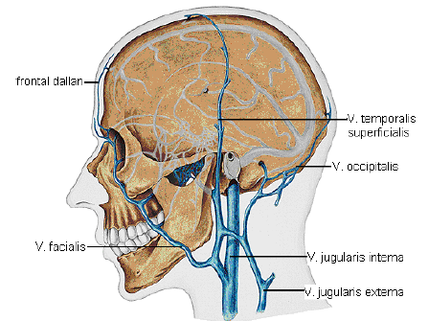
PVK Uygulamalarında Kullanılan Venler
KAFA VENLERİ:
Bebeklerde damar yolunun açılmasında kullanılan kafa venleri; alında v. facialisin frontal dalları, saçlı deride v. temporalis superficialis ve dallarıdır.

Slide 4
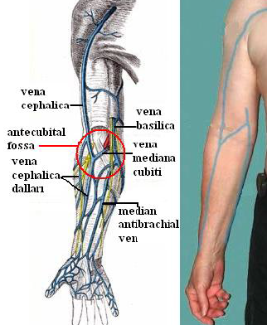
PVK Uygulamalarında Kullanılan Venler
KOL VENLERİ:
Damar yolu açmak amacıyla kullanılan kol venleri; v. basilica ve v. sefalicadır.
Girişim için basilik ven öncelikli olarak seçilmelidir.

Slide 5
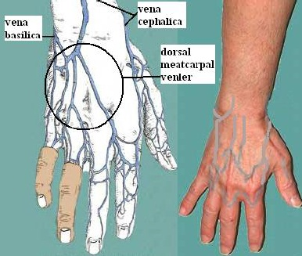
PVK Uygulamalarında Kullanılan Venler
EL SIRTI VENLERİ:
V. sefalica ve basilicanın el sırtındaki dalları ile dorsal metakarpal venler kullanılır.

Slide 6
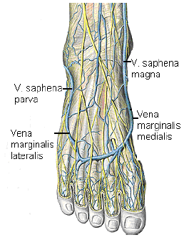
PVK Uygulamalarında Kullanılan Venler
AYAK SIRTI VENLERİ:
Ayak üzerinde v. saphena magna ve parvanın dalları kullanılır.

Slide 7
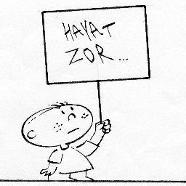
DAMARYOLU BULMAMIZI ZORLAŞTIRAN DURUMLAR!!!!
Şok, hipotansiyon,travma,yanık ve diğer tıbbi problemlerin olması,
Hastanın obez olması,
Yaşlı ve çocuk-bebek olması,
Önceki girişimlere bağlı tromboflebit olması,
Kemoterapi alması,
Periferal ödem ,
Ciddi dehidratasyon.....

Slide 8
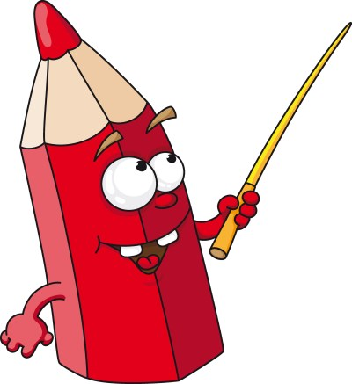
DİKKAT EDELİM!!!
Alt ekstremite venleri, genellikle çocuklarda ve üst ekstremitelerin her ikisinde de yaralanma olan hastalarda kullanılır.
Üst ekstremiteden yeni bir vene kateter takılınca alt ekstremiteye takılmış olan kateter, en kısa sürede çıkarılmalıdır.
Hareketi engellememek için mümkün olduğunca eklem bölgeleri tercih edilmemelidir.

Slide 9
DİKKAT EDELİM!!!
Üst ekstremite alta göre,distal proksimale göre,düz yüzey ekleme göre daha fazla tercih edilmelidir.
İlaç miktarı fazla, solüsyon hipertonik ve ilaç tahriş ediciyse koldaki geniş venler kullanılmalıdır.
Yaralı ekstremiteden kaçınılmalıdır.

Slide 10
DİKKAT EDELİM!!!
AV fistül var veya açılacaksa o ekstremiteden uzak durulmalıdır.
Enfekte veya yanık ciltte girişimden mümkünse kaçınılmalıdır.
Hastaya işlem için uygun bir pozisyon verilmelidir. Mümkünse kol, kalp seviyesinin altında olacak şekilde yerleştirilir.

Slide 11
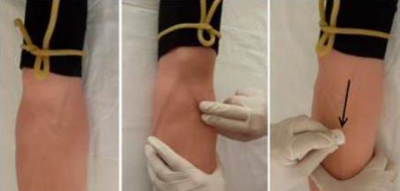
DİKKAT EDELİM!!!
Turnike, seçilen ven noktasının 10-15 cm üstünden, elbise üzerinden bağlanmalı, turnike venöz dönüşü engelleyecek, arteriyel kan akımını ise engellemeyecek sıkılıkta bağlanmalıdır.

Slide 12
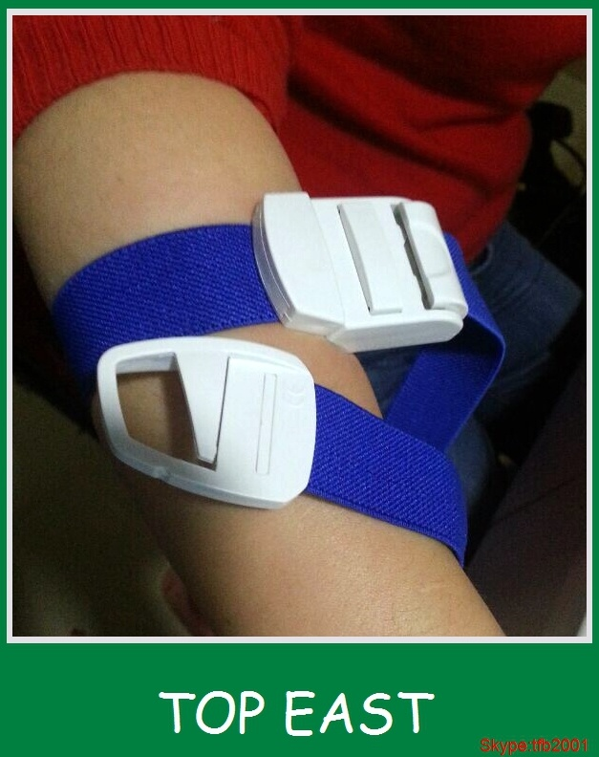
DİKKAT EDELİM!!!
Ven, dolgun görünmüyorsa venin distalinden proksimale doğru sıvazlanabilir, hastaya elini yumruk yapması söylenebilir. Parmak uçları ile vene hafifçe vurulabilir. Turnike 2dk.dan daha uzun süre bağlı kalmamalıdır.

Slide 13
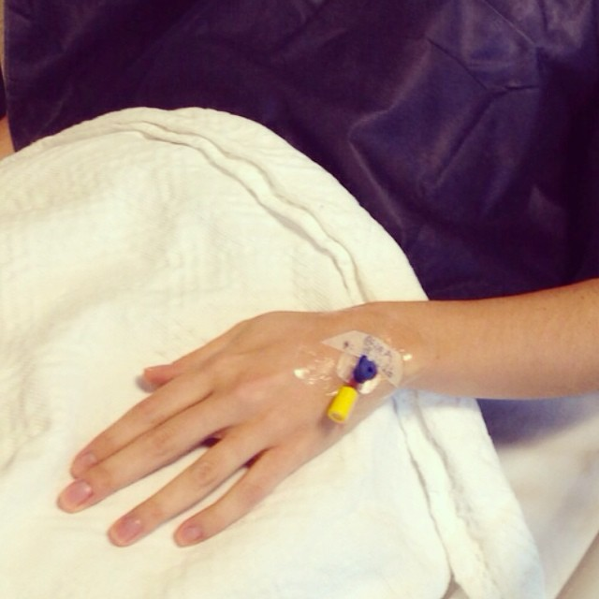
DİKKAT EDELİM!!!
İntraket deriye giriş yeri her uygulamada kontrol edilmelidir.

Slide 14
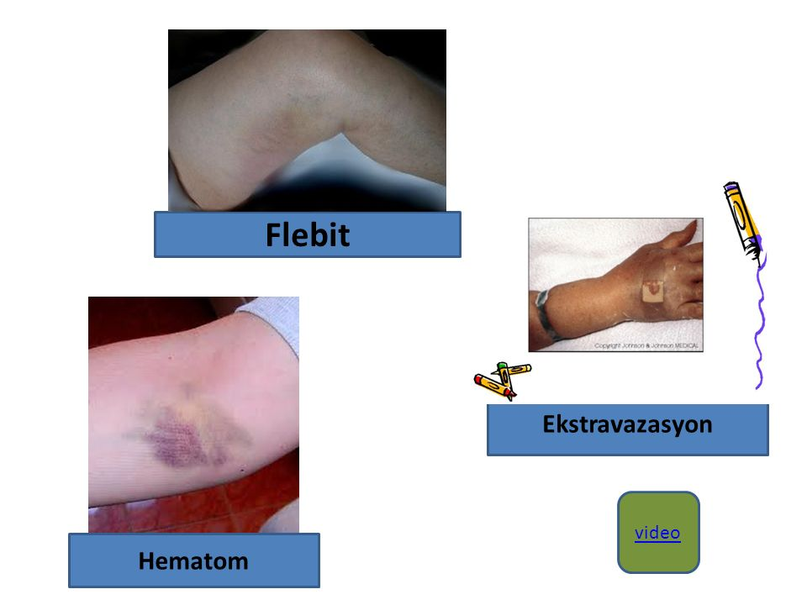
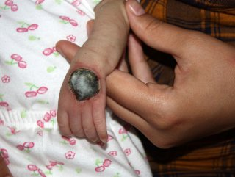
Majör Komplikasyonları
İnfiltrasyon,
Tromboflebit,
Kanama,
Hematom,
Tromboemboli,
Hava embolisi,
Sinir, tendon hasarı,
Enfeksiyondur.

Slide 15
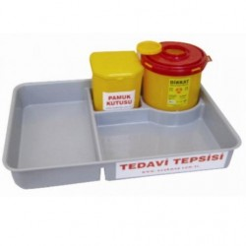
MALZEMELER
Steril, şeffaf intraket sabitleyici flaster,
Turnike,
Eldiven,
Antiseptik solüsyon,
Pamuk veya gazlı bez,
5-10 ml SF çekilmiş enjektör.
3 yollu musluk

Slide 16
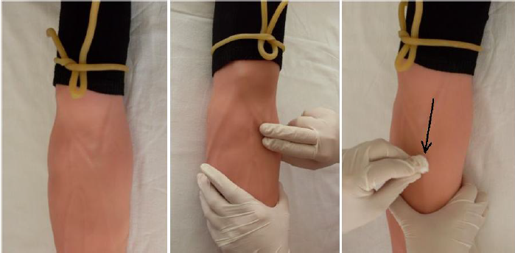
İşlem Basamakları

Slide 17
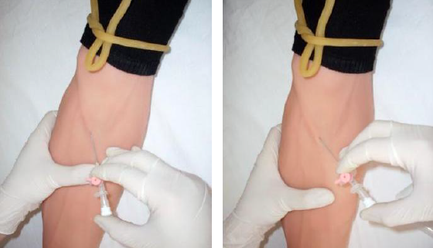
İşlem Basamakları

Slide 18
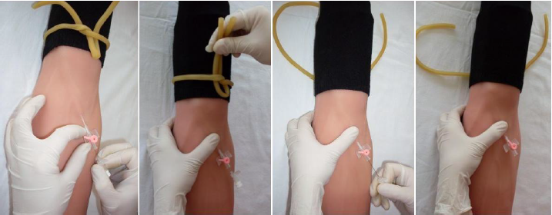
İşlem Basamakları

Slide 19
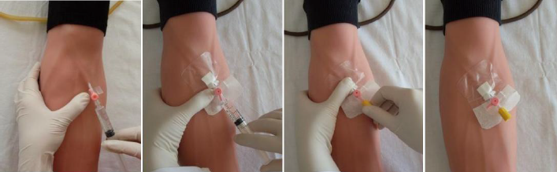
İşlem Basamakları

Slide 20
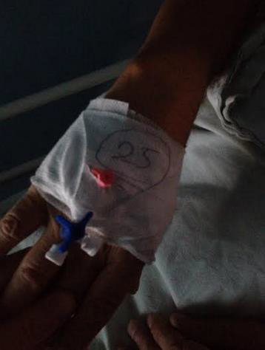
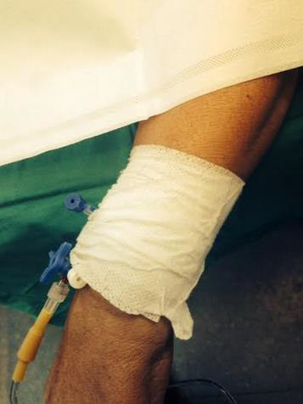
YANLIŞ UYGULAMALAR

Slide 21
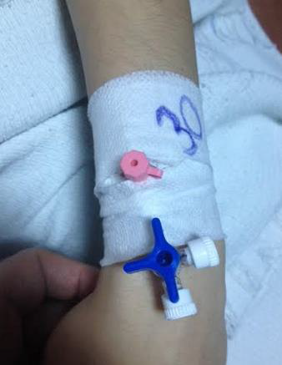
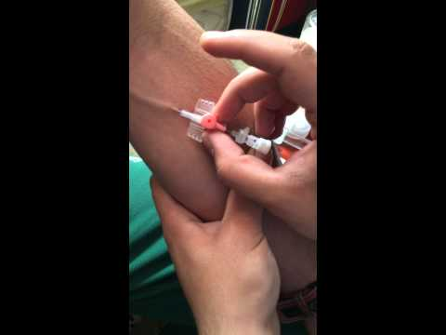
YANLIŞ UYGULAMALAR

Slide 22


